Slide 1

Linked Stream Survey

Slide 2
Linked Streaming综述
RDF Stream查询引擎
C-SPARQL
SPARQL_{stream}
CQELS(E-CQELS)
INSTANS
Streaming Linked Data
...
Stream推理引擎
EP-SPARQL（ETALIS）
TrOWL
…

Slide 3
C-SPARQL
C-SPARQL是第一个基于SPARQL的流式查询引擎
主要从三个方面进行了扩展
流式查询的注册
流式数据的窗口建模
流式数据的时间过滤函数

Slide 4
C-SPARQL

Slide 5
SPARQL_{Stream}
SPARQL_{Stream}提供了一种基于本体的方法来完成流式数据的查询。
它提供了一个查询重写和数据映射的功能将查询用到的数据流根据R2RML规则映射到相应的虚拟语义流数据中去，并将语义流查询请求分发到已有的不同功能的查询处理器上(SNEE、Esper、GSN等)，以提高系统处理能力和灵活性。

Slide 6
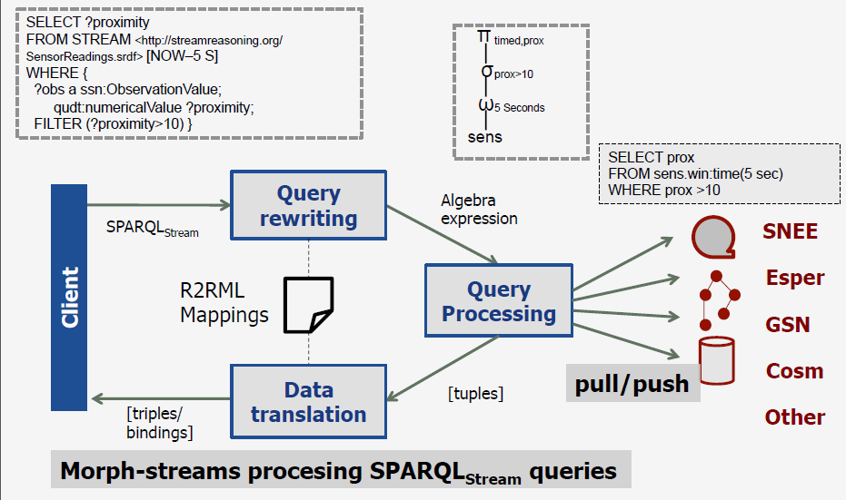
SPARQL_{Stream}

Slide 7
CQELS（E-CQELS）
传统的RDF查询引擎没有考虑到Linked Stream查询的相关特点：包括中间结果的迭代使用、查询计划的重新优化等
因此，对于在传统RDF查询引擎基础上做流式查询的系统（C-SPARQL、Streaming SPARQL等），虽然把相应的流式查询映射到了基于SPARQL的数据窗口的操作，但其性能和可扩展性等方面受到较大限制，CQELS主要从这两个方面进行了优化，同时它也设计了一个基于社交的流式数据集查询的Benchmark。

Slide 8
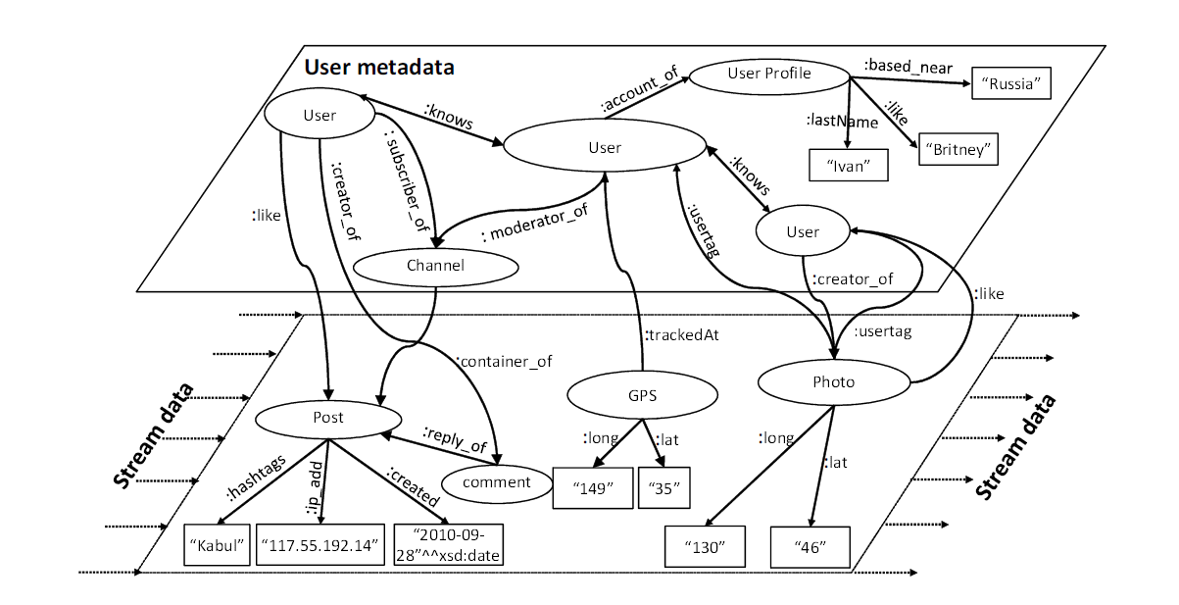
Social Linked Stream Benchmark

Slide 9
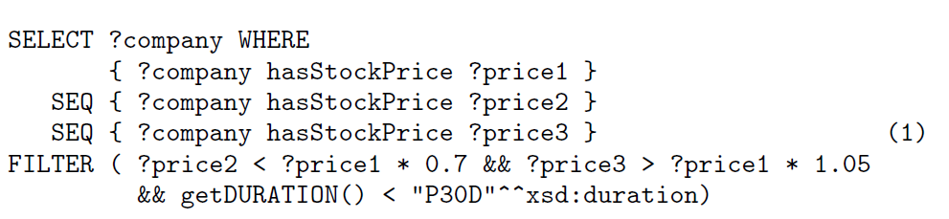
EP-SPARQL
EP-SPARQL提出了一种基于事件处理的方法来完成复杂事件的流式推理
例如：推理出一个月时间内股票价格先下降超过30%而后又上涨5%的公司、实时推理和监测重大灾害事件

Slide 10
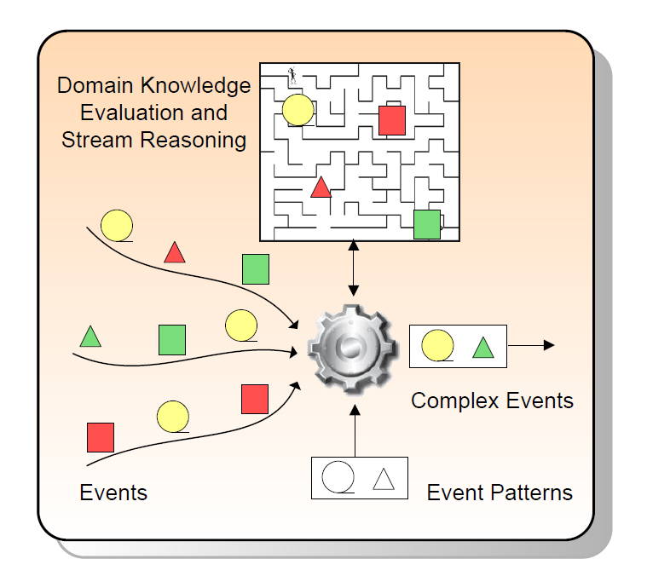
EP-SPARQL

Slide 11
References
Davide Francesco Barbieri, Daniele Braga, Stefano Ceri,
Emanuele Della Valle, Michael Grossniklaus: Querying RDF
streams with C-SPARQL. SIGMOD Record 39(1): 20-26
Jean-Paul Calbimonte, Óscar Corcho, Alasdair J. G. Gray:
Enabling Ontology-Based Access to Streaming Data Sources.
International Semantic Web Conference (1) 2010: 96-111
Danh Le Phuoc, Minh Dao-Tran, Josiane Xavier Parreira, Manfred Hauswirth: A Native and Adaptive Approach for Unified Processing of Linked Streams and Linked Data. International Semantic Web Conference (1) 2011: 370-388
Darko Anicic, Paul Fodor, Sebastian Rudolph, Nenad Stojanovic:
EP-SPARQL: a unified language for event processing and stream
reasoning. WWW 2011: 635-644

Slide 12
Thanks for your attentions!

